Slide 1
Moje pasje żeglarstwo i nurkowanie
Dr n.med. anna serafinowska-kiełczewska

Slide 2
Praca zawodowa w specjalności chirurgii stomatologicznej, prowadzenie dydaktyki dla studentów stomatologii i kierowanie specjalizacją młodych kolegów dawało mi wiele satysfakcji. Równocześnie pasjonowałam się sportem i to zawsze związanym z wodą. W gimnazjum- pływanie, po studiach - żeglarstwo, a później… nurkowanie.
Startowałam w regatach w Mistrzostwach Polski Kobiet na Finnie, na jeziorze w Kiekrzu, szkoliłam się na obozach AZS w Pleniewie, żeglowałam po Mazurach, przepłynęłam wiele mil morskich w rejsach organizowanych pod flagą AZS.
Dawało mi to możliwość odbycia już w latach 60-tych wielu ciekawych rejsów zagranicznych: do Danii, Szwecji, Anglii, Finlandii, Francji, Grecji, Turcji. Uwiecznieniem tych podróży był trzymiesięczny rejs z Kuby do Polski przez wyspy Bahamy, Bermudy, Azory, Maderę, Maroko.

Slide 3
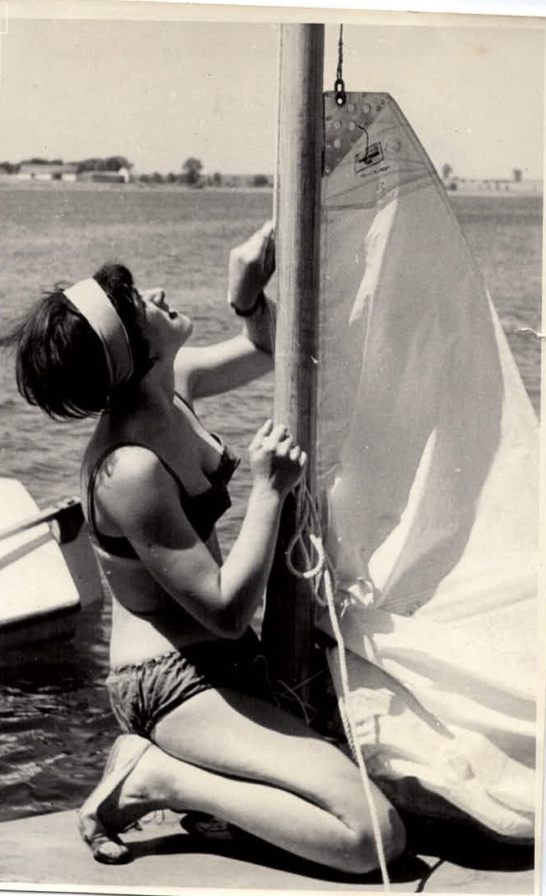
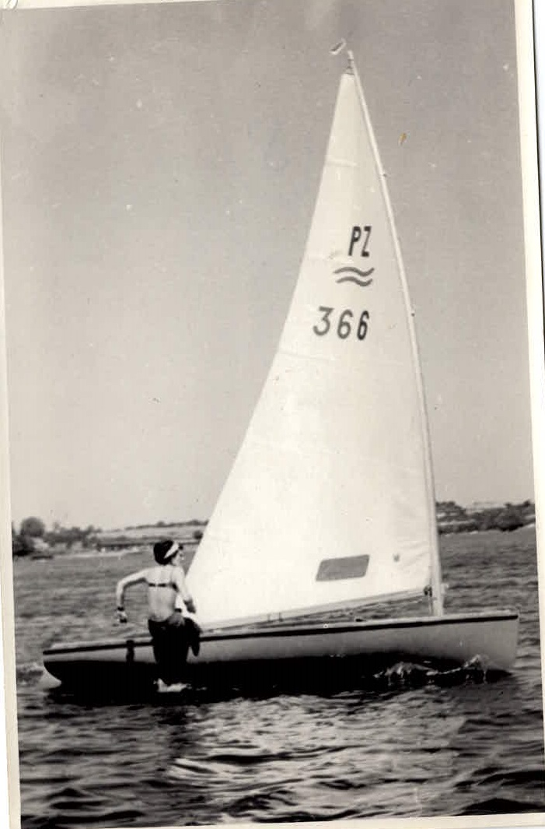

Slide 4
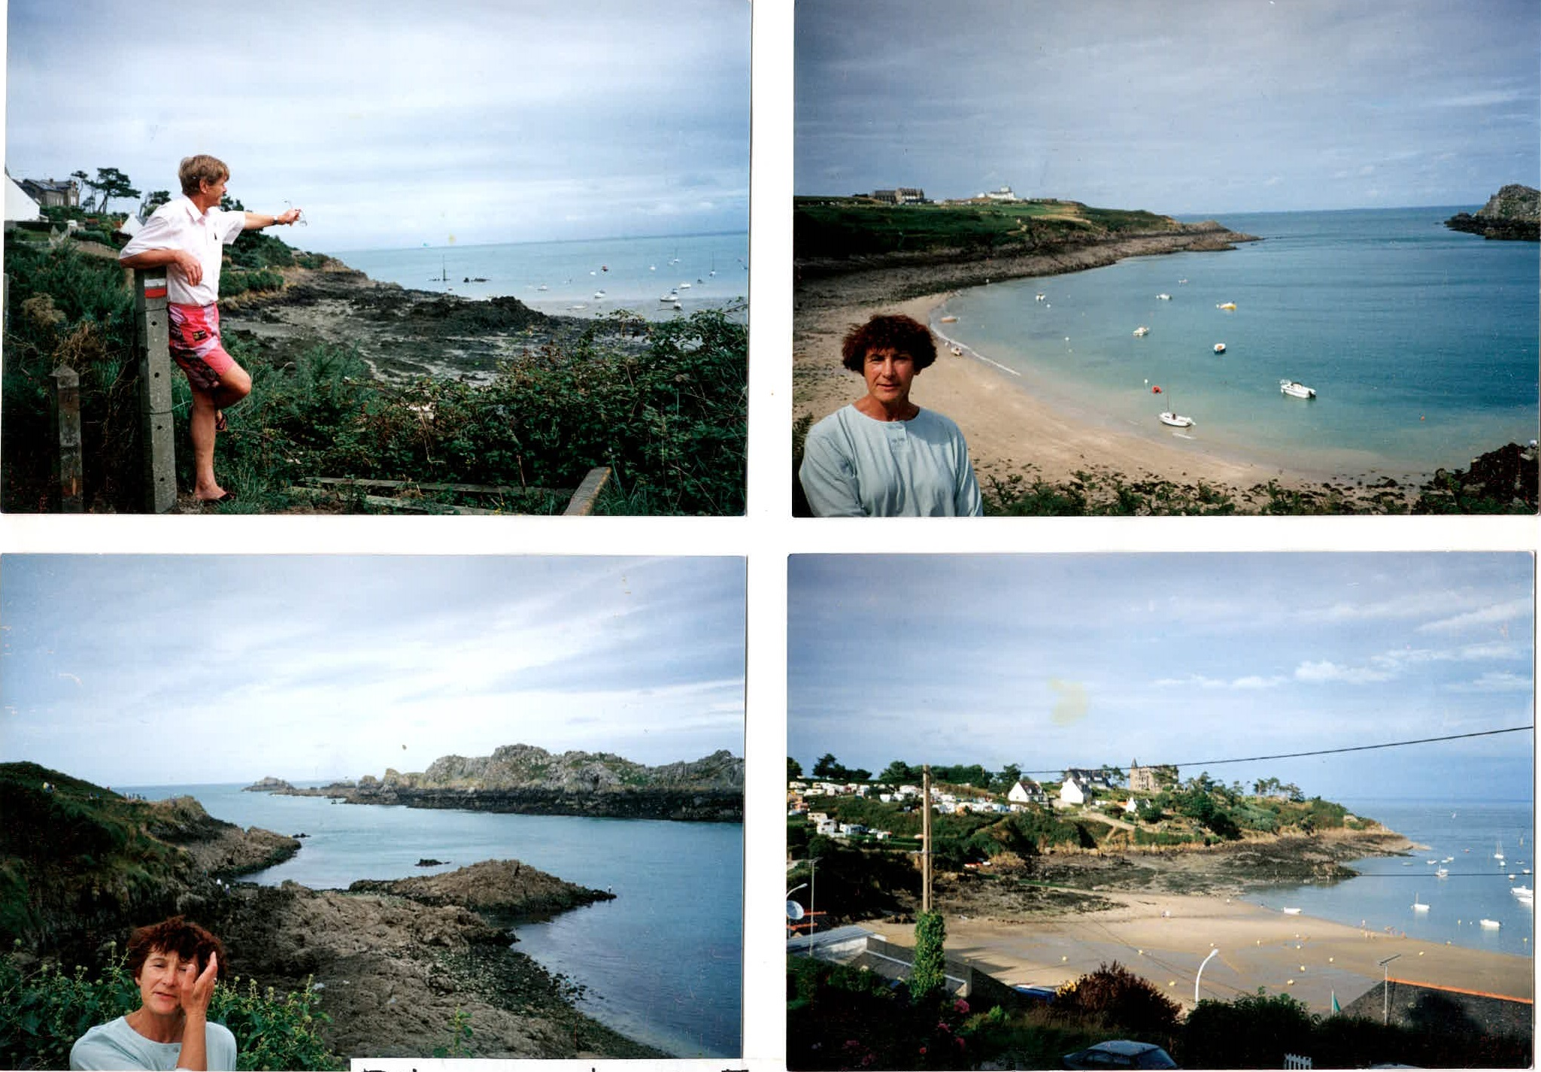
Północne Wybrzeże Francji – Cancale – Port Mer

Slide 5
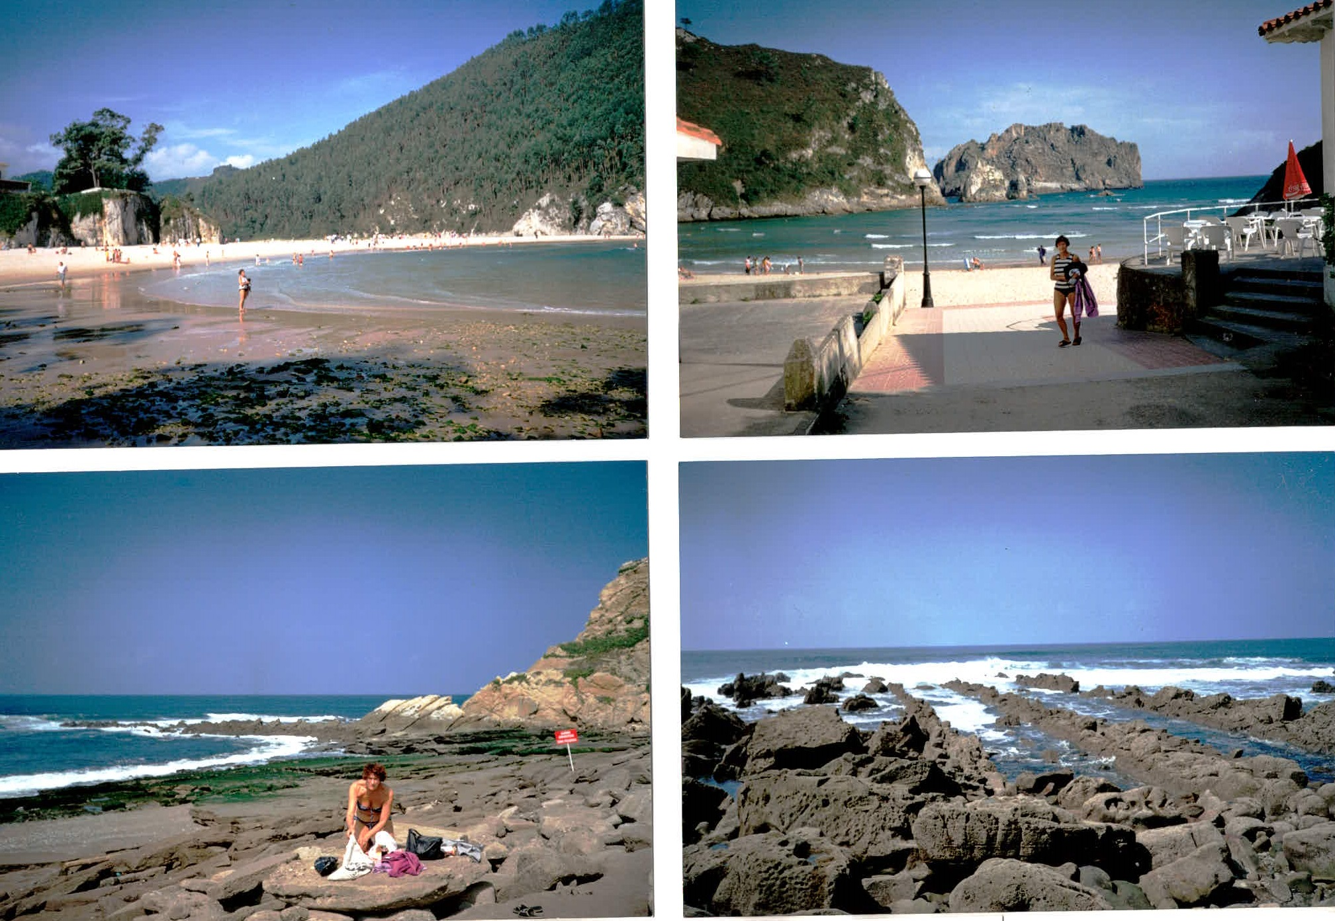
Północne Wybrzeże Hiszpanii, La Franca przed Colombres, Plentzia przed Bilbao

Slide 8
Uczestniczyłam też w pięknym rejsie na statku Chopin po wyspach karaibskich, ale było to już związane z moją kolejną pasją – nurkowaniem, które stało się też nową pasją mojego męża. Nurkowaliśmy na obozach w Drawsku, w Norwegii, Chorwacji, Francji, Hiszpanii a także Egipcie, gdzie spotkałam pod wodą delfiny.

Slide 10
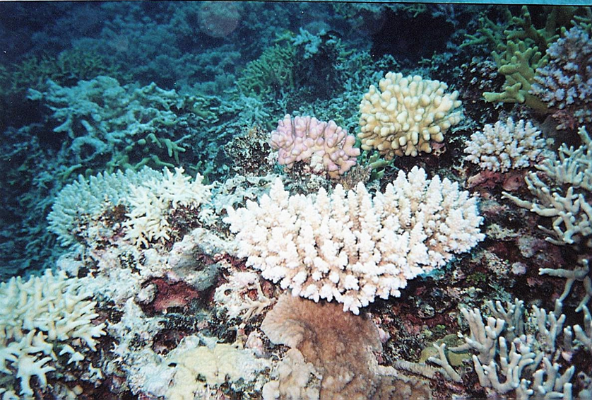

Slide 13
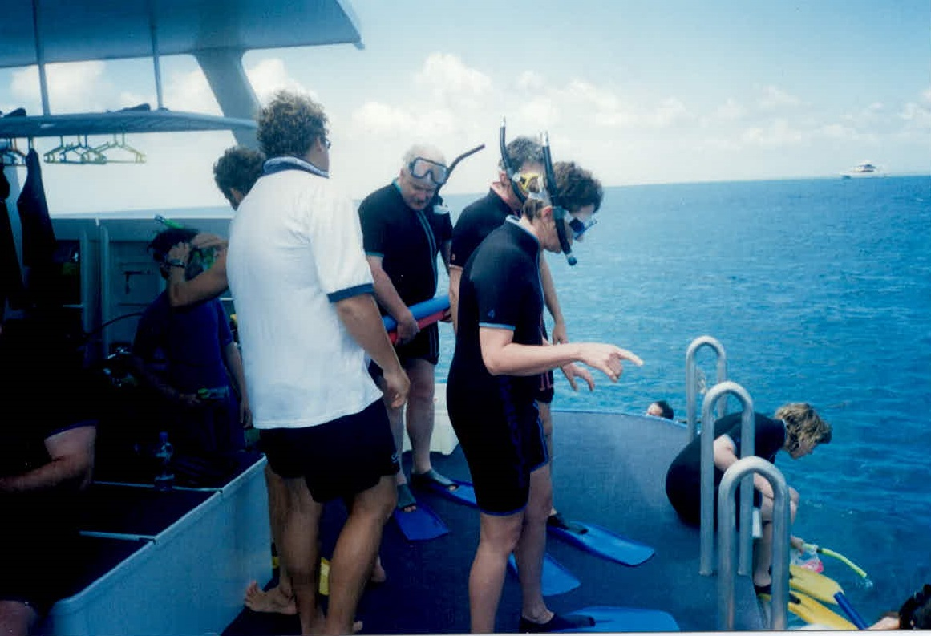
Przygotowania do nurkowania

Slide 14
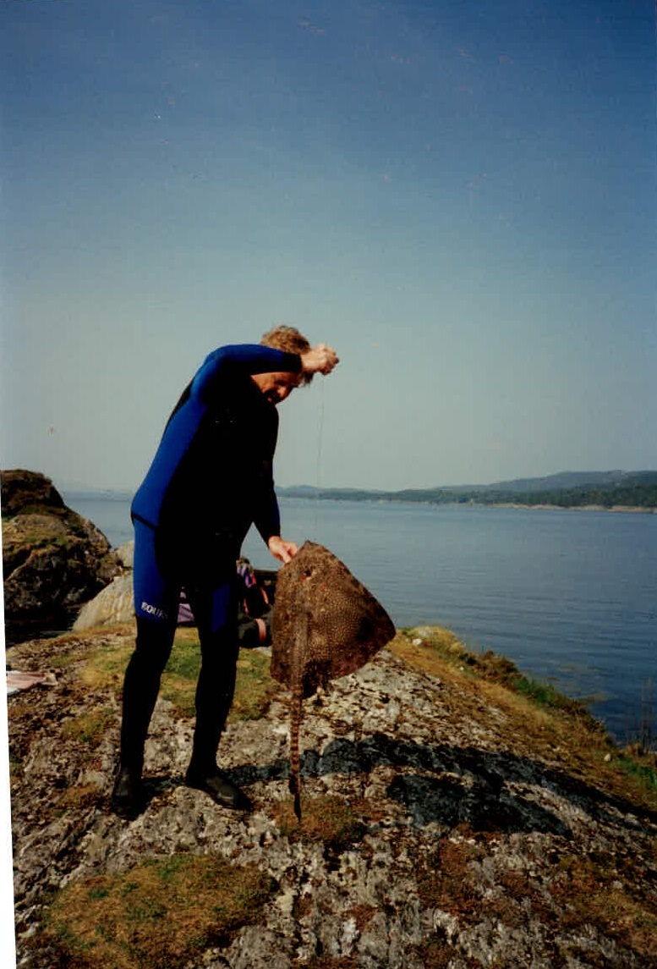
Płaszczka, którą mam wypchaną i oprawioną przez kolegę anatomopatologa

Slide 15
Największym jednak przeżyciem było nurkowanie na rafie koralowej w Australii… Pływaliśmy na katamaranie, a pod wodą podziwialiśmy różnokolorowe korale, barakudy, żółwie, a nawet rekiny!

Slide 17
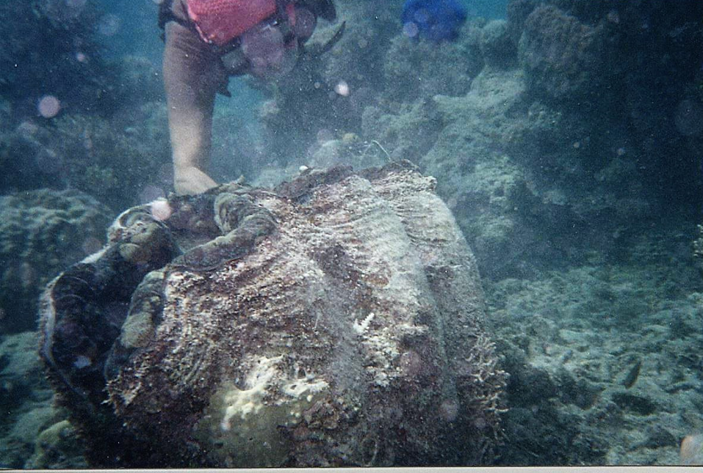

Slide 20
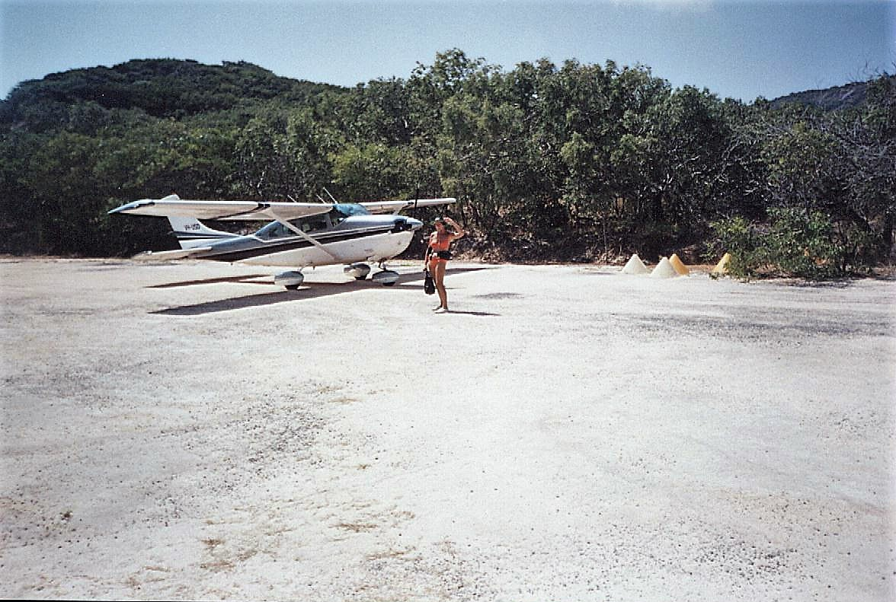

Slide 21
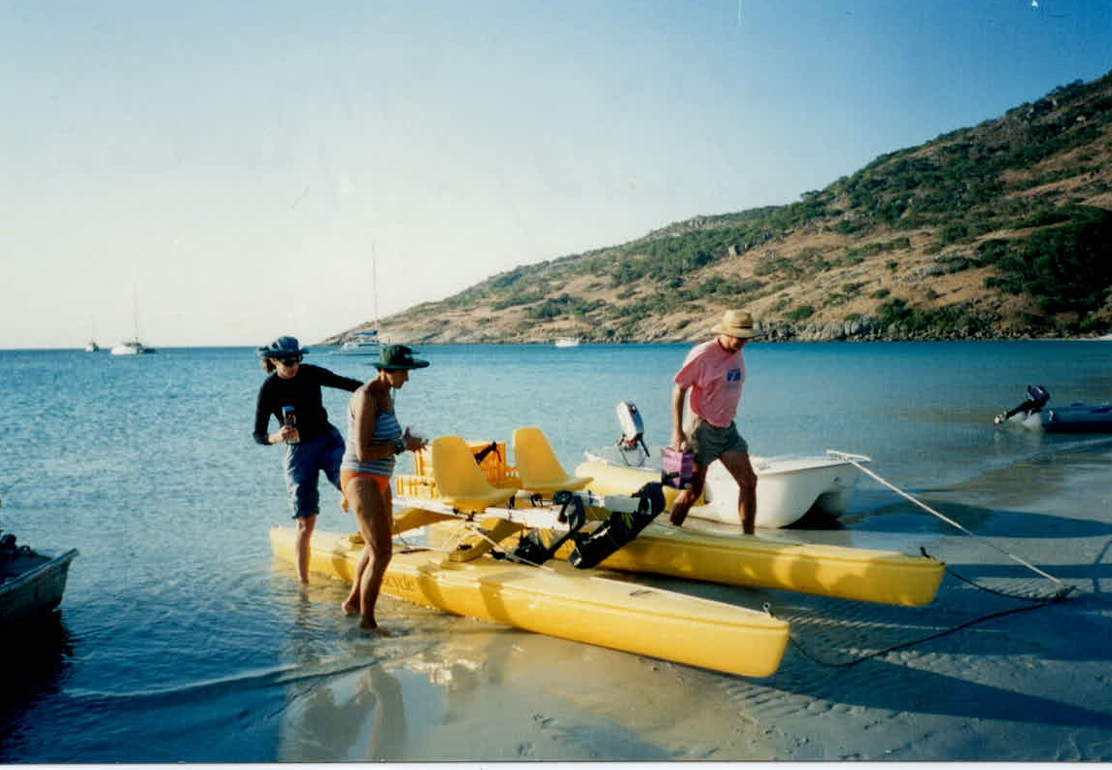

Slide 22
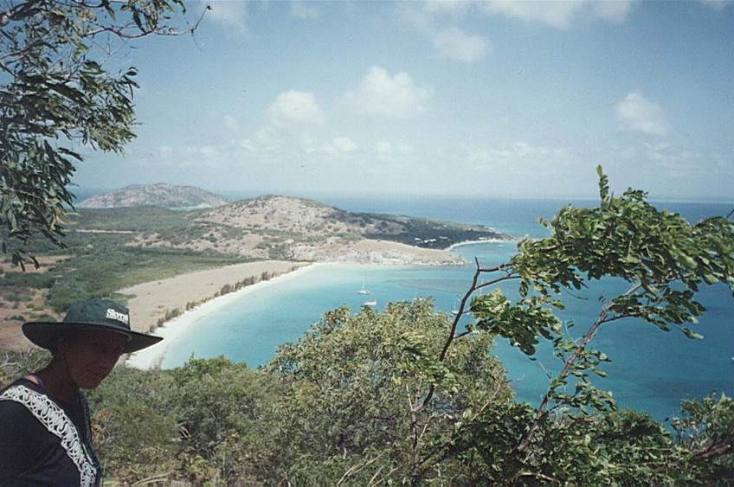
Australia

Slide 23
Australia

Slide 24
Australia

Slide 25
Australia

Slide 26
